Slide 1
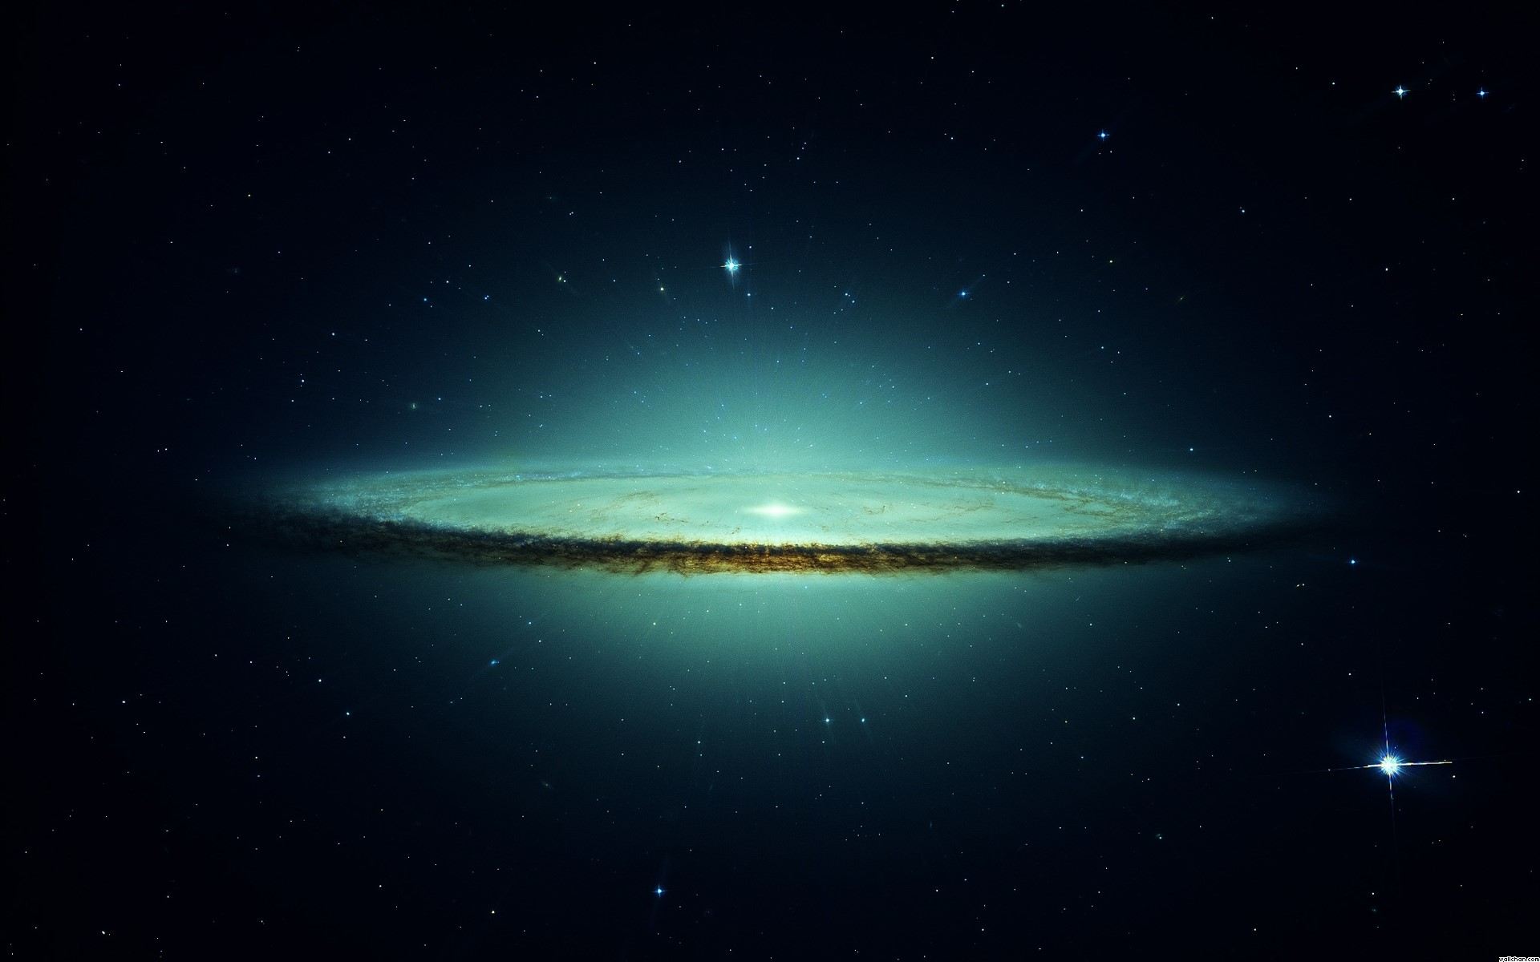

Fontys Physics Quiz 2017
15 december 2017
Roeland van Klinken
Mark Smeijers

Slide 2
Welkom bij Fontys Technische Natuurkunde!
TN bestaat 50 jaar!
Vanaf maart 2018 op: www.fontys.nl/50jaarTN

Slide 3
Fontys Physics Quiz 2018
20 vragen over natuurkunde
www.socrative.com
Room number: WND47

Slide 4
Vraag 1 t/m 5

Slide 5
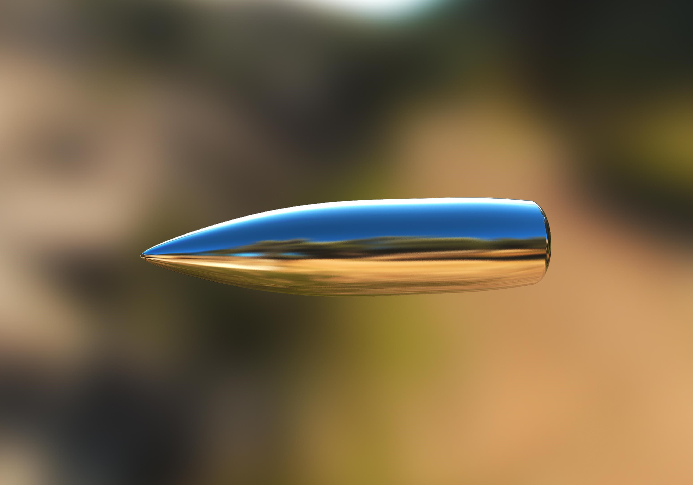
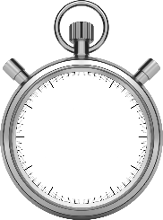

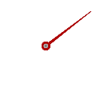
1. Steen en kogel
Alice gooit een steentje vanaf de grond precies 5 meter recht omhoog. Op hetzelfde moment schiet Bob op 10 meter hoogte vanaf de grond een kogel recht vooruit. Welke van de twee raakt als eerste de grond?
A. Het steentje van Alice
B. De kogel van Bob
C. Ze raken de grond tegelijkertijd

Slide 6
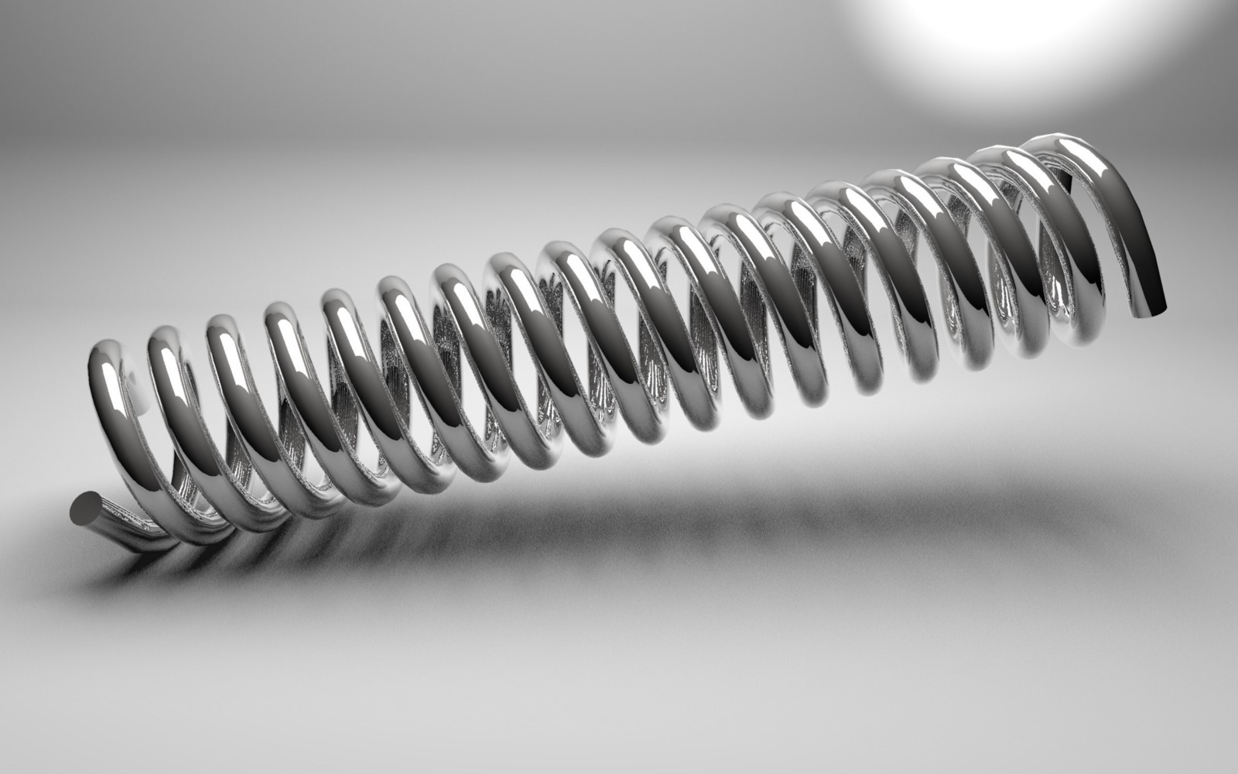
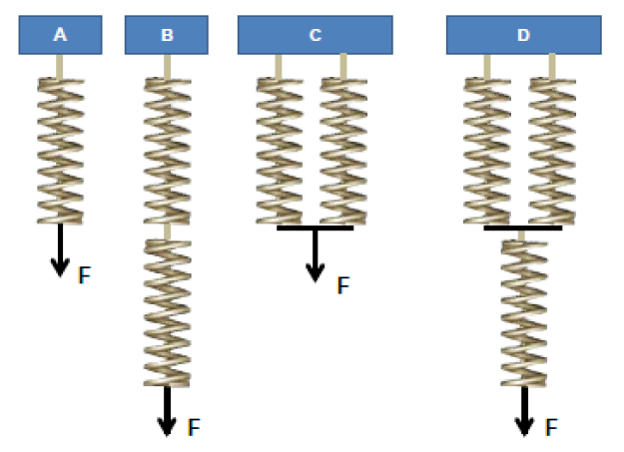
2. Veerconstante
Zet de (combinaties van) veren A, B, C en D in toenemende volgorde van veerconstante.

Slide 7
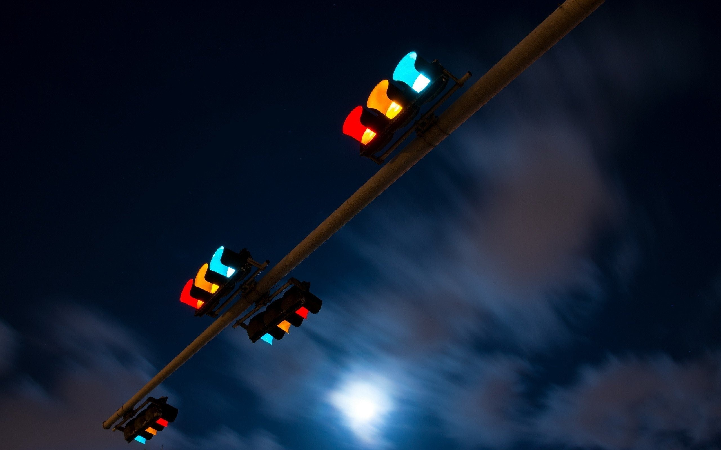
3. Rood verkeerslicht
Henk zit op zijn motor, maar let niet goed op.
Hij rijdt 18 ms⁻¹ wanneer hij een rood verkeerslicht 20 m voor hem ziet. Zijn motor remt met een constante vertraging van 4,15 ms⁻². Staat Henk op tijd stil bij het stoplicht? Verwaarloos de reactiesnelheid.

Slide 8
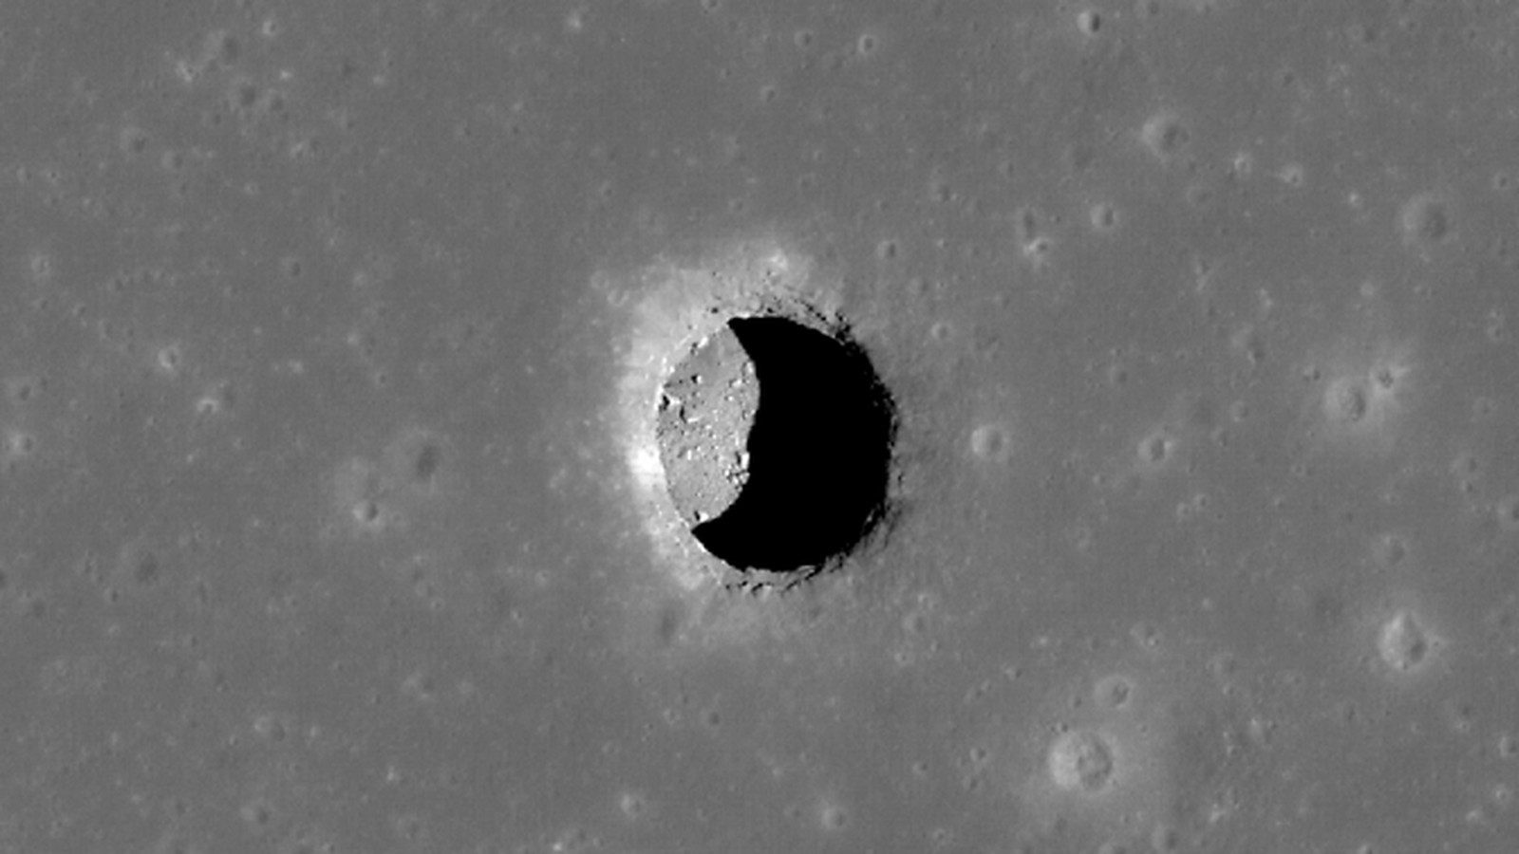
4. Gat door de maan
Henk boort een gat dwars door het midden van de maan tot aan de andere kant en laat er een appel in vallen. Hoeveel hele minuten duurt het voordat de appel weer bij Henk aan de oppervlakte verschijnt? De straal van de maan is 1.737 kilometer en de valversnelling aan het oppervlak is 1,62 ms⁻².

Slide 9
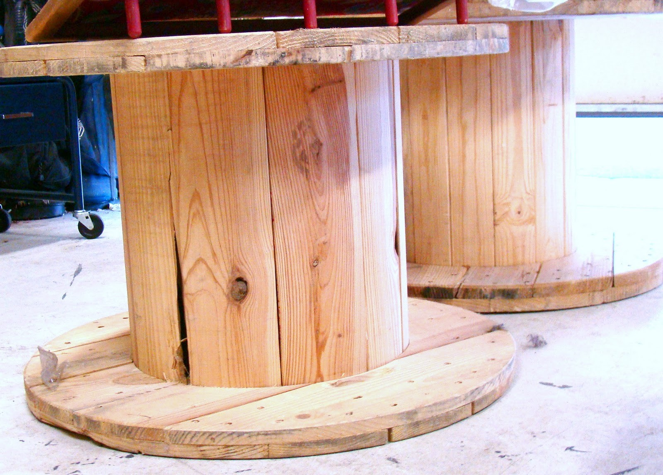
5. Demo: Houten klos
Je ziet eerst een korte demonstratie. Nu wordt de klos ondersteboven geplaatst en het experiment gaat herhaald worden. Waar rolt de klos naartoe?
A. Richting de onderzoeker
B. Van de onderzoeker af
C. Geen van beide

Slide 10
Antwoorden vraag 1 t/m 5

Slide 11
1. Steen en kogel
Alice gooit een steentje vanaf de grond precies 5 meter recht omhoog. Op hetzelfde moment schiet Bob op 10 meter hoogte vanaf de grond een kogel recht vooruit. Welke van de twee raakt als eerste de grond?
A. Het steentje van Alice
B. De kogel van Bob
C. Ze raken de grond tegelijkertijd

Slide 12
2. Veerconstante
Zet de (combinaties van) veren A, B, C en D in volgorde van toenemende veerconstante.
BDAC

Slide 13
3. Rood verkeerslicht
Henk zit op zijn motor, maar let niet goed op.
Hij rijdt 18 ms⁻¹ wanneer hij een rood verkeerslicht 20 m voor hem ziet. Zijn motor remt met een constante vertraging van 4,15 ms⁻². Staat Henk op tijd stil bij het stoplicht? Verwaarloos de reactiesnelheid.
Nee

Slide 14
4. Gat door de maan
Henk boort een gat dwars door het midden van de maan tot aan de andere kant en laat er een appel in vallen. Hoeveel hele minuten duurt het voordat de appel weer bij Henk aan de oppervlakte verschijnt? De straal van de maan is 1.737 kilometer en de valversnelling aan het oppervlak is 1,62 ms⁻².
108 minuten

Slide 15
5. Demo: Houten klos
Je ziet eerst een korte demonstratie. Nu wordt de klos ondersteboven geplaatst en het experiment gaat herhaald worden. Waar rolt de klos naartoe?
A. Richting de onderzoeker
B. Van de onderzoeker af
C. Geen van beide

Slide 16
Vraag 6 t/m 10

Slide 17
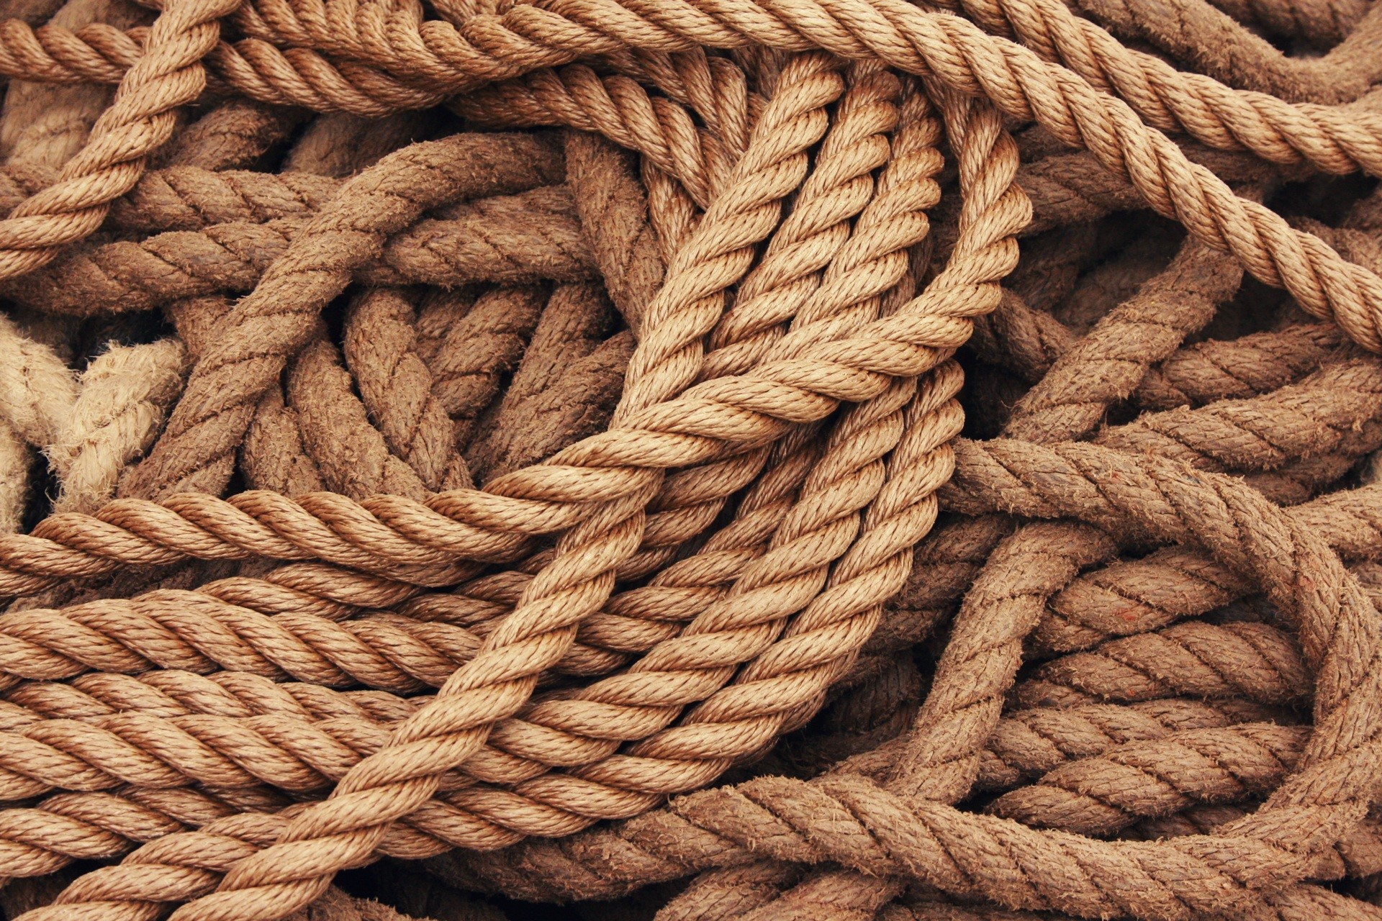
6. Touw om de aarde
Stel je voor dat we een touw strak om de evenaar van de aarde spannen. Hoeveel meter langer moet dit touw zijn om het, helemaal rondom, 30 centimeter boven de grond te laten lopen?

Slide 18
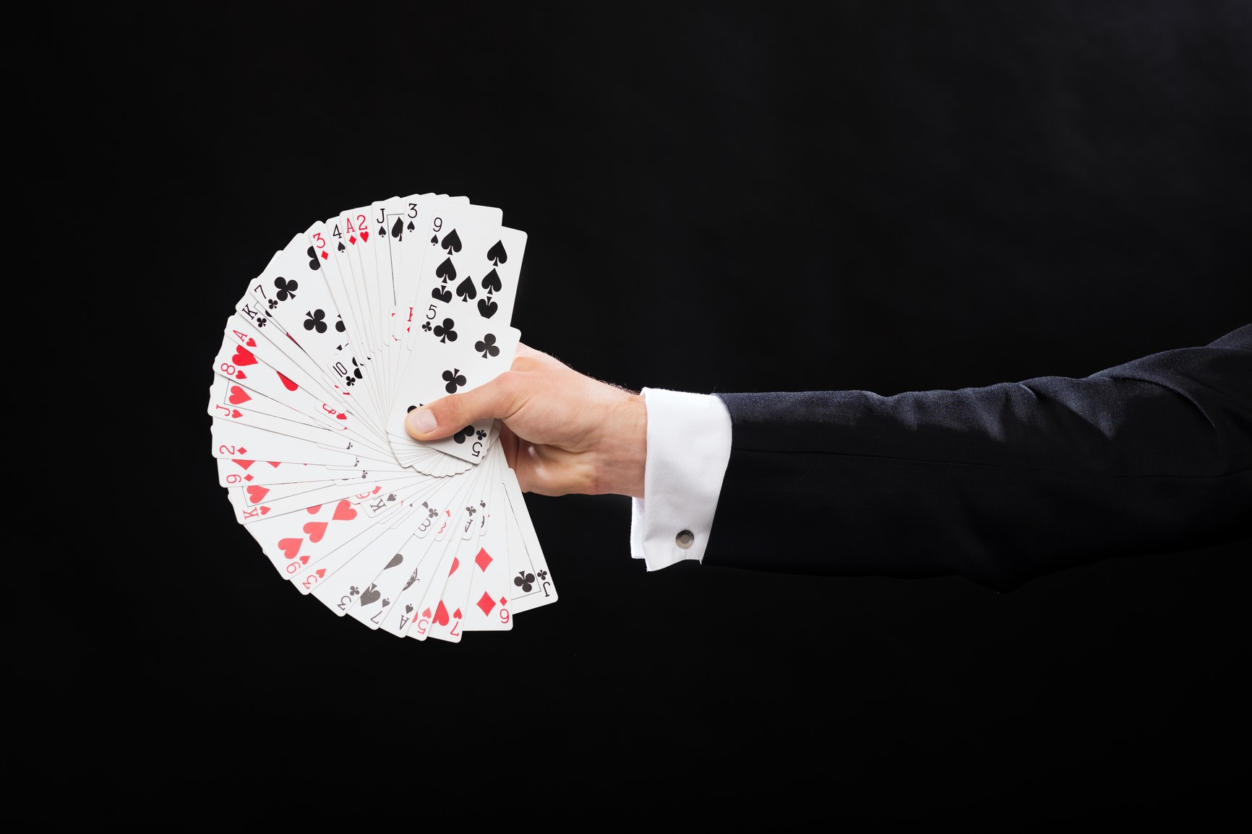
7. Kaarttruc
Een goochelaar vraagt je te raden welke kaart hij blind getrokken heeft uit een normaal spel kaarten. Voordat je raadt, mag je één van de twee volgende vragen stellen: X) Is het een zwarte kaart? of Y) Is het een ruiten twee? Welke vraag geeft de grootste kans op succes?
A. Vraag X geeft de grootste kans op succes
B. Vraag Y geeft de grootste kans op succes
C. Het maakt niet uit of je vraag X of Y stelt

Slide 19
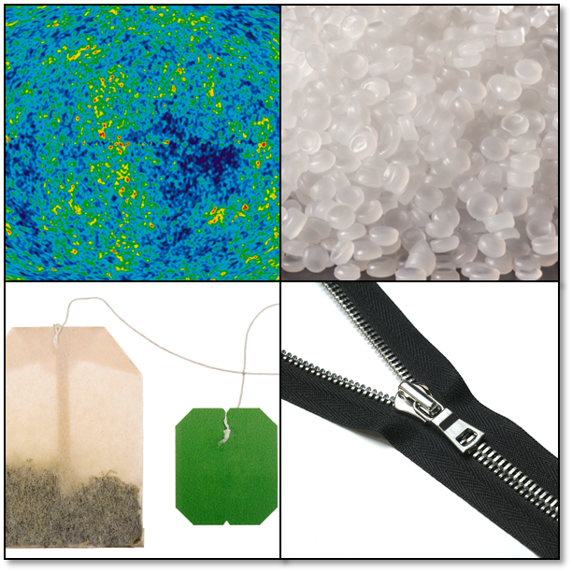
8. Raad je plaatje – deel 1
A
B
C
D

Slide 20
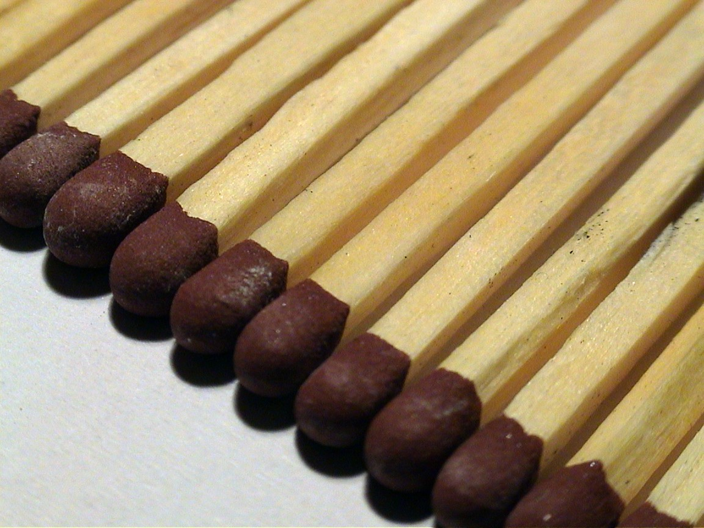
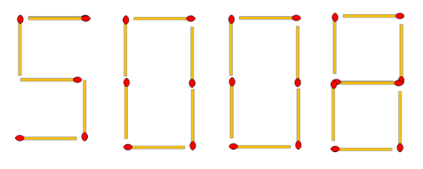
9. Lucifers
Wat is het hoogste getal dat je kunt krijgen bij het verplaatsen van twee lucifers?

Slide 21
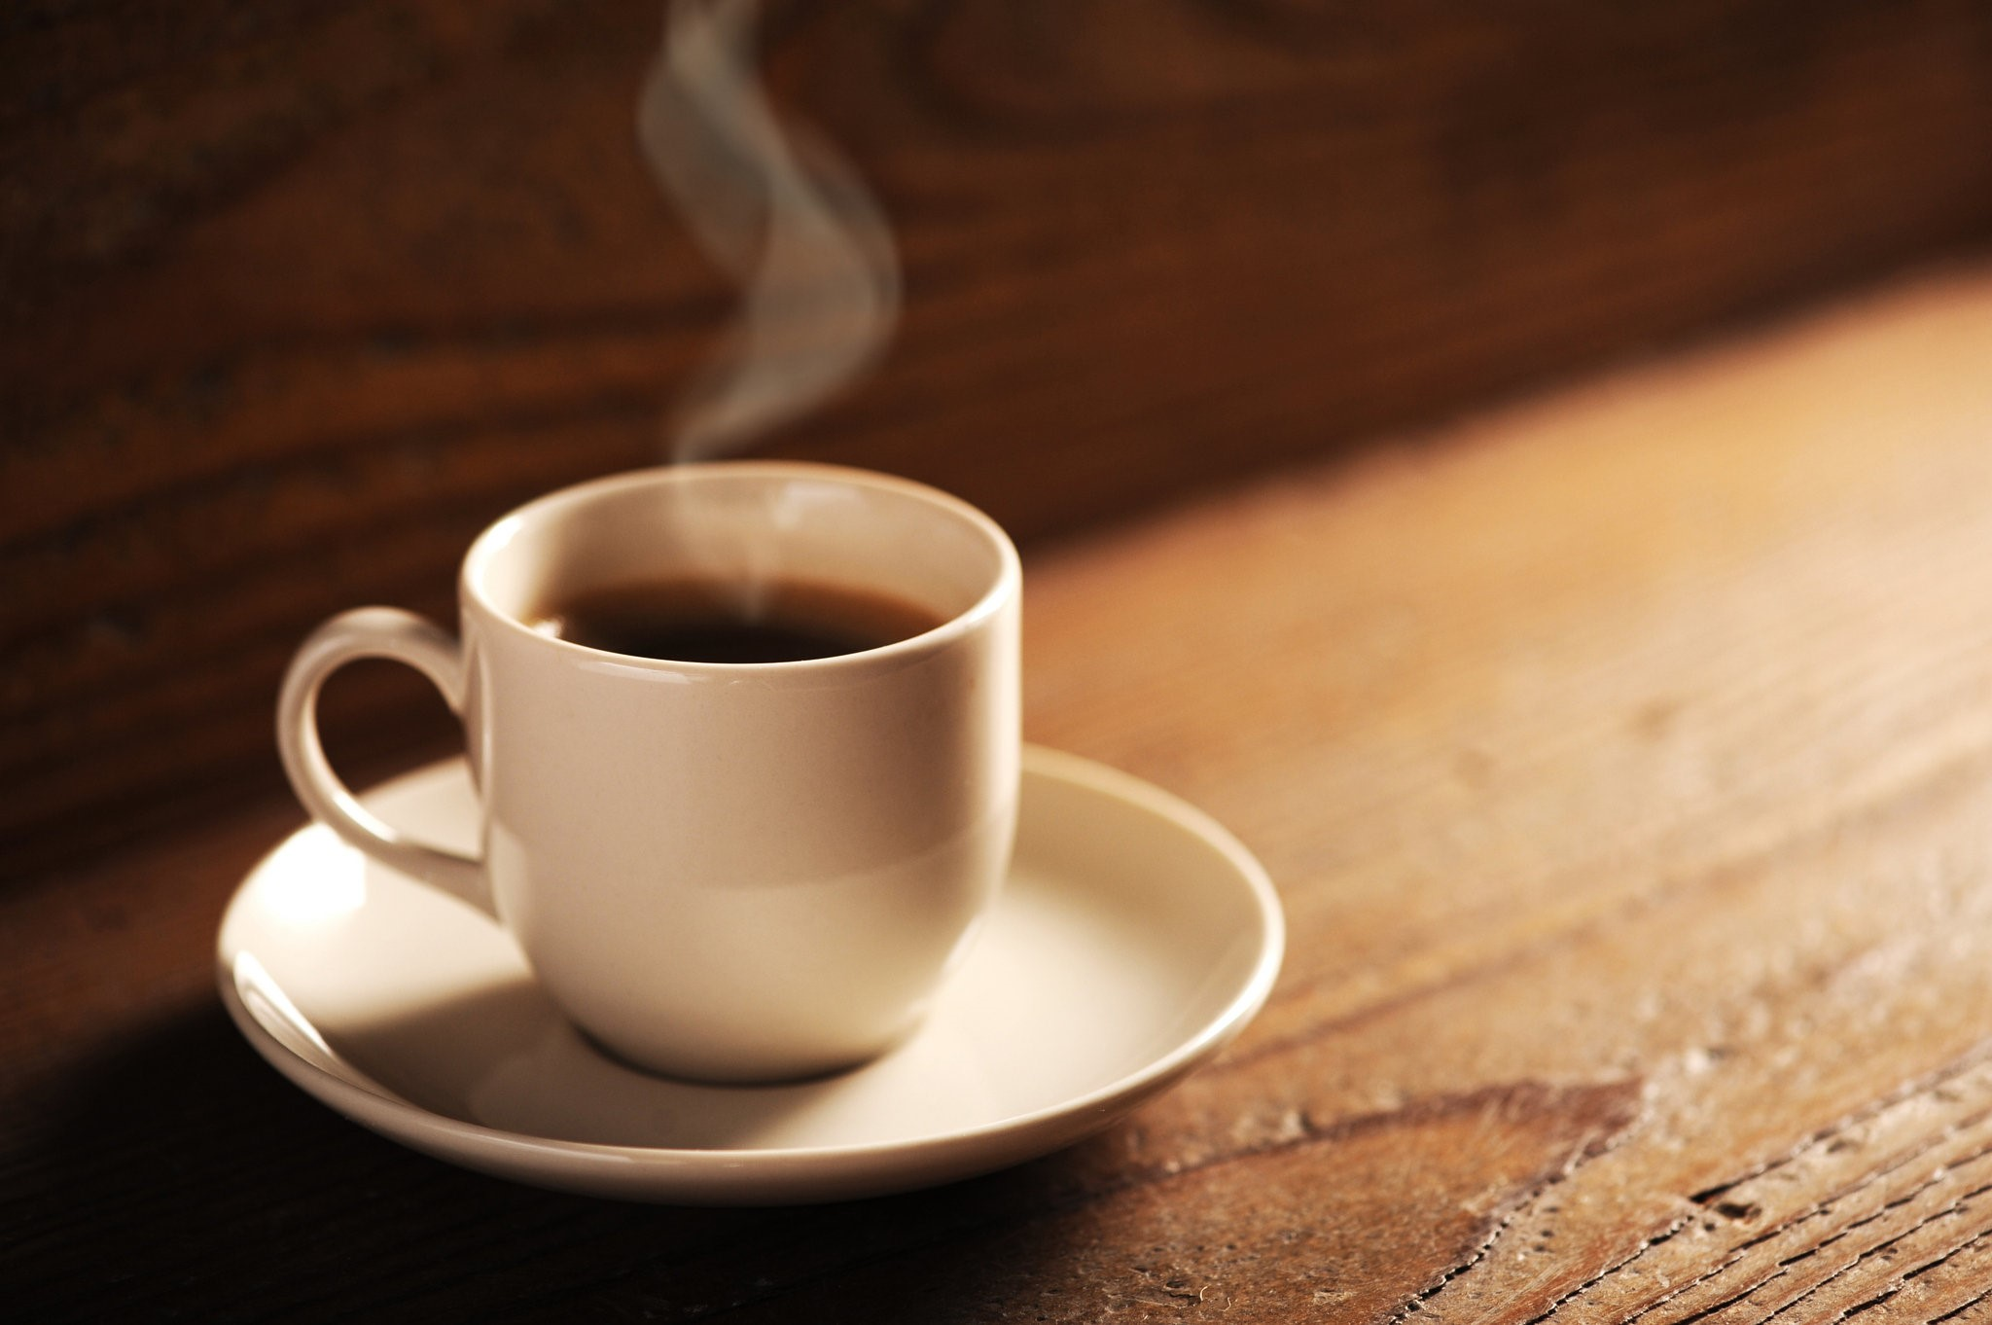
10. Demo: Koffie
Er staat een heerlijk kopje koffie op je te wachten. Helaas: net als je de koffiemelk erbij wilt doen, wordt er aangebeld. Hoe zorg je er nu voor dat de koffie zo warm mogelijk blijft? Neem aan dat de koffiemelk op kamertemperatuur is.
A. Je moet de melk snel bij de koffie gooien vóór je naar de deur loopt;
B. Je moet de melk pas bij de koffie gooien zodra je terug bent;
C. Het maakt niet uit.

Slide 22
Antwoorden vraag 6 t/m 10

Slide 23
6. Touw om de aarde
Stel je voor dat we een touw strak om de evenaar van de aarde spannen. Hoeveel meter langer moet dit touw zijn om het, helemaal rondom, 30 centimeter boven de grond te laten lopen?
1,89 meter

Slide 24
7. Kaarttruc
Een goochelaar vraagt je te raden welke kaart hij blind getrokken heeft uit een normaal spel kaarten. Voordat je raadt, mag je één van de twee volgende vragen stellen: X) Is het een zwarte kaart? of Y) Is het een ruiten twee? Welke vraag geeft de grootste kans op succes?
A. Vraag X geeft de grootste kans op succes
B. Vraag Y geeft de grootste kans op succes
C. Het maakt niet uit of je vraag X of Y stelt

Slide 25
8. Raad je plaatje – deel 1
D

Slide 26
9. Lucifers
Wat is het hoogste getal dat je kunt krijgen bij het verplaatsen van twee lucifers?
811.105

Slide 27
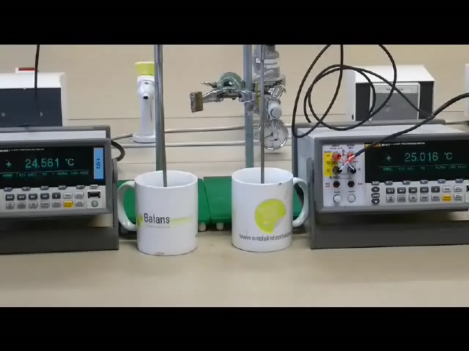
10. Demo: Koffie
Er staat een heerlijk kopje koffie op je te wachten. Helaas: net als je de koffiemelk erbij wilt doen, wordt er aangebeld. Hoe zorg je er nu voor dat de koffie zo warm mogelijk blijft? Neem aan dat de koffiemelk op kamertemperatuur is.
A. Je moet de melk snel bij de koffie gooien vóór je naar de deur loopt
B. Je moet de melk pas bij de koffie gooien zodra je terug bent
C. Het maakt niet uit

Slide 28
Vraag 11 t/m 15

Slide 29
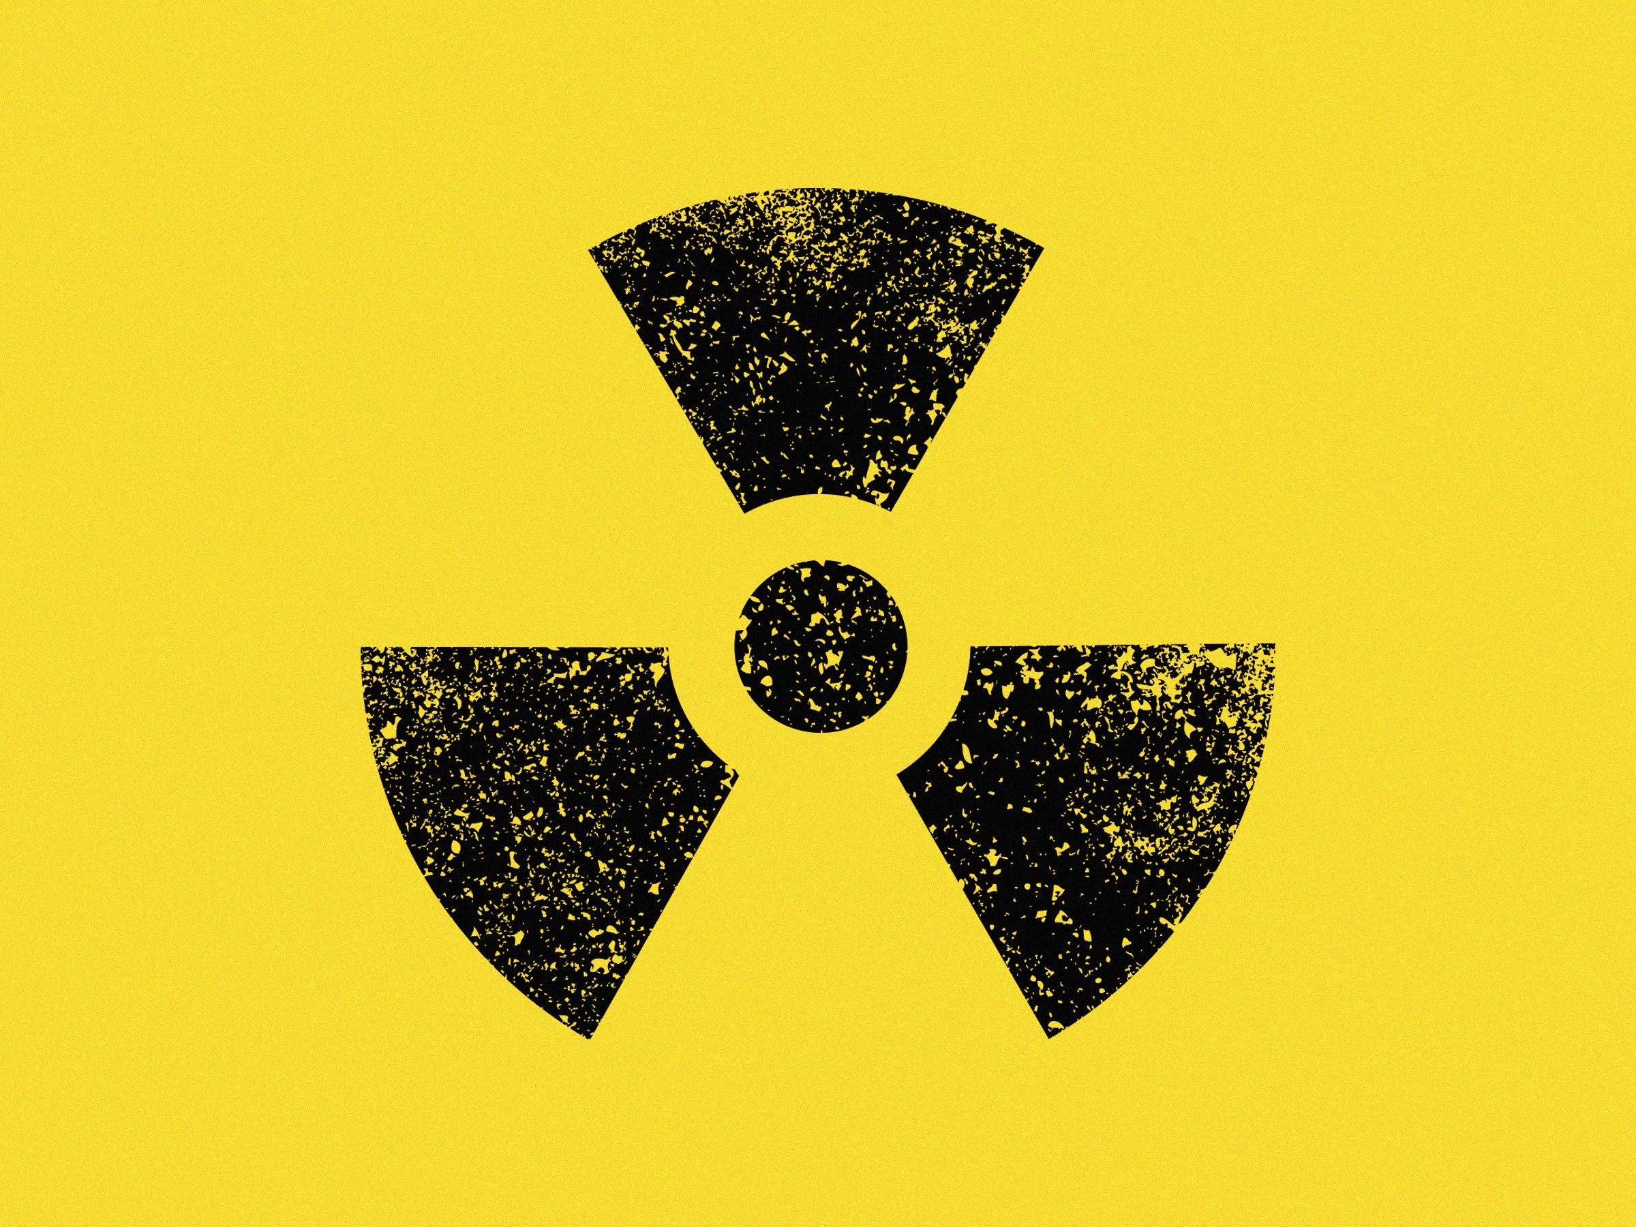
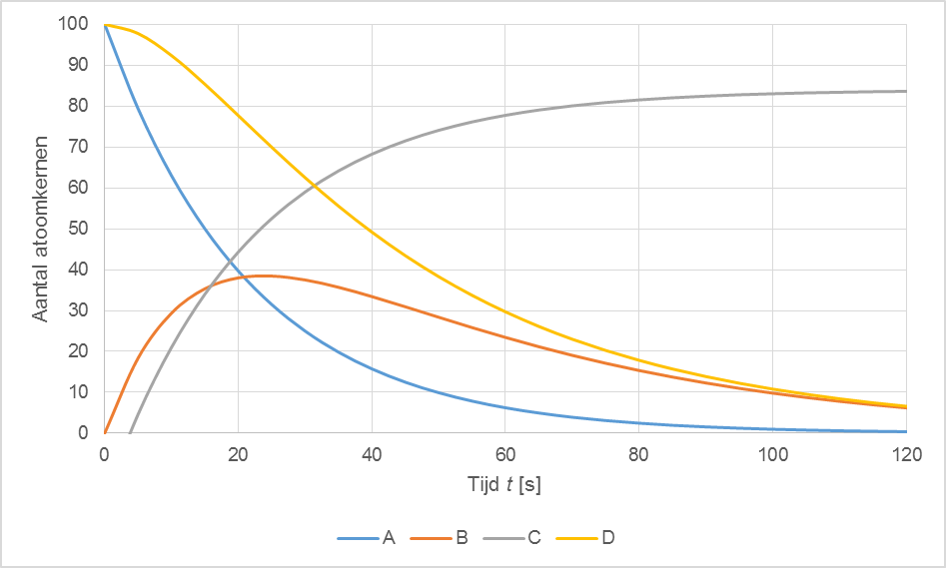
11. Radioactief verval
Beschouw een radioactief element X dat vervalt naar een radioactief element Y, wat verder vervalt naar een stabiel element Z. Het experiment start met een monster van 100 kernen van uitsluitend element X; tijdens het experiment wordt een telling gedaan van het aantal aanwezige radioactieve kernen (ongeacht het element). Hoe zou een dergelijke grafiek eruit kunnen zien?

Slide 30
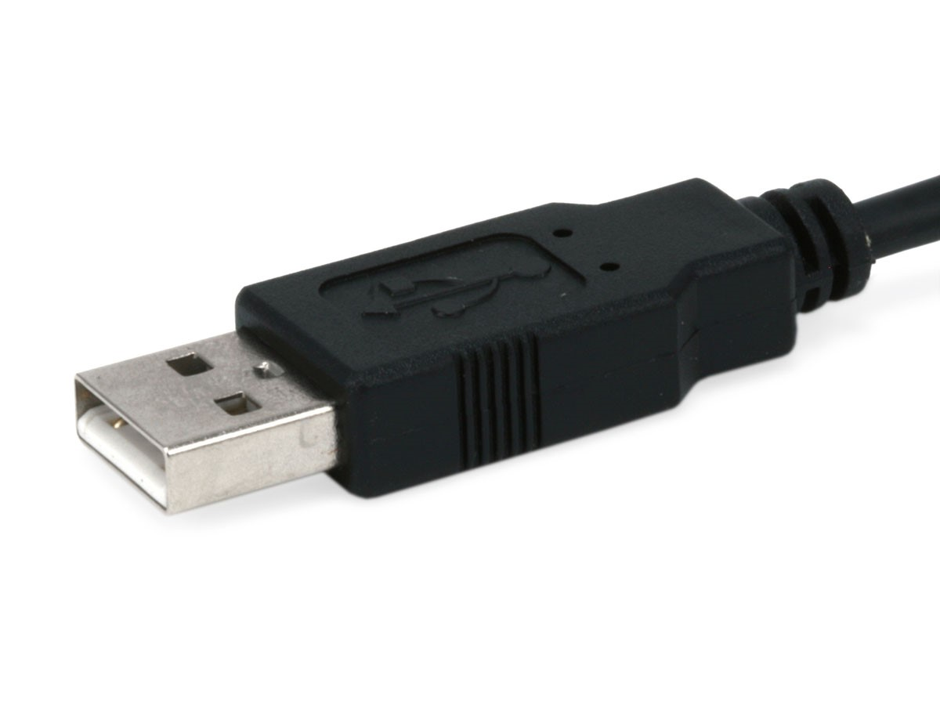
12. USB-stick
Is een volle USB-stick zwaarder dan een lege?

Slide 31
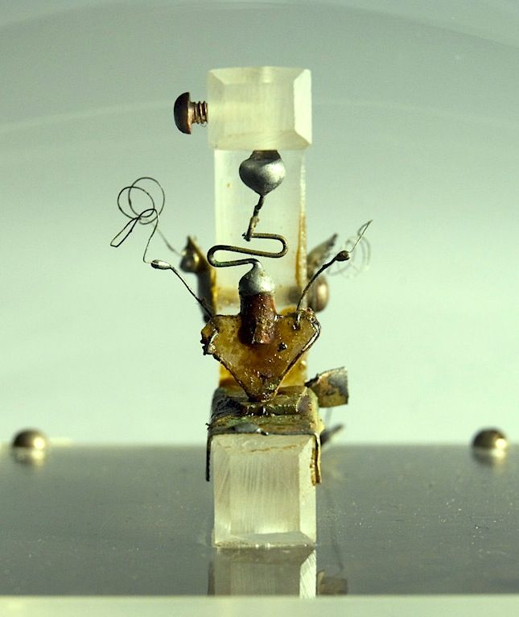
13. Raad je plaatje – deel 2
Wat is de naam van dit kleine werkstukje zoals we hem nu kennen?

Slide 32
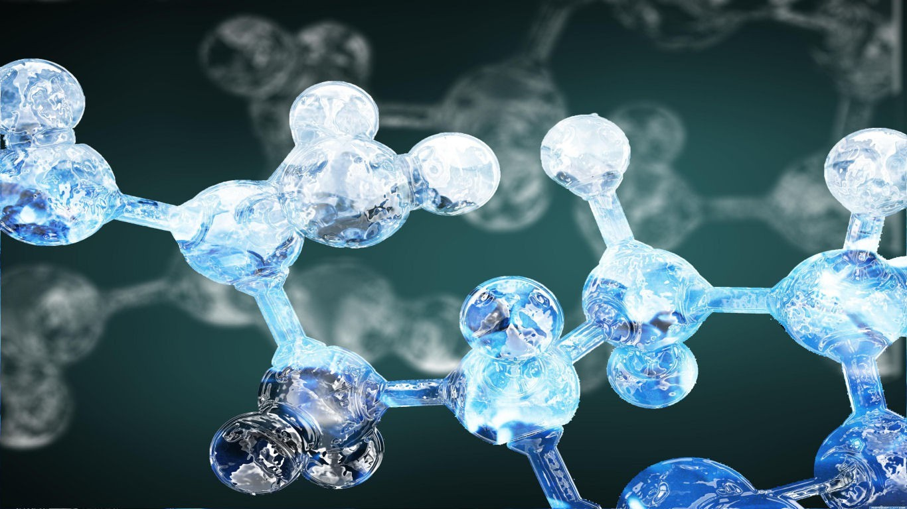
14. Periodiek systeem
Henk heeft een Nederlandstalige kopie van het periodiek systeem der elementen voor zich met daarin alle officieel erkende elementen. Hij besluit om alle elementen waarvan de naam begint met de letter K, I, O of W te markeren. Om hoeveel elementen gaat het?

Slide 33
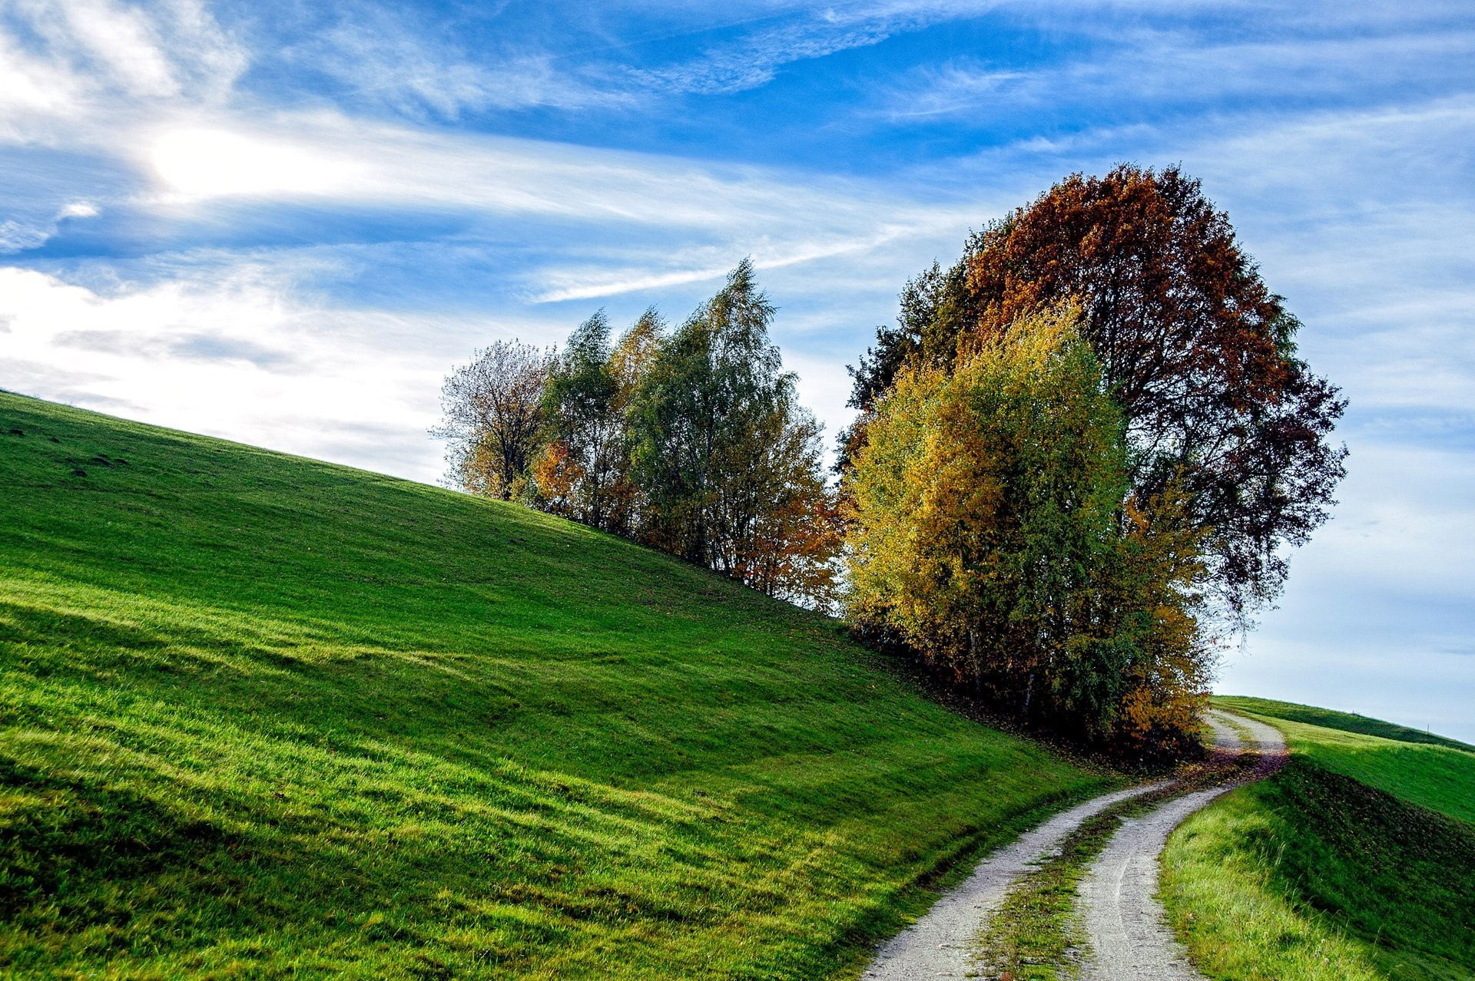
15. Demo: Cilinders op een helling
Je ziet een helling waar twee cilinders vanaf gaan rollen. Welke cilinder heeft onder aan de helling de hoogste snelheid? De kleine cilinder is 3x zwaarder dan de grote.
A. De grote cilinder
B. Er is geen verschil
C. De kleine cilinder

Slide 34
Antwoorden vraag 11 t/m 15

Slide 35
11. Radioactief verval
Grafiek D.

Slide 36
12. USB-stick
Is een volle USB-stick zwaarder dan een lege?
Ja

Slide 37
13. Raad je plaatje – deel 2
Transistor

Slide 38
14. Periodiek systeem
Henk heeft een Nederlandstalige kopie van het periodiek systeem der elementen voor zich met daarin alle officieel erkende elementen. Hij besluit om alle elementen waarvan de naam begint met de letter K, I, O of W te markeren. Om hoeveel elementen gaat het?
12 elementen

Slide 39
15. Demo: Cilinders op een helling
Je ziet een helling waar twee cilinders vanaf gaan rollen. Welke cilinder heeft onder aan de helling de hoogste snelheid? De kleine cilinder is 3x zwaarder dan de grote.
A. De grote cilinder
B. Er is geen verschil
C. De kleine cilinder

Slide 40
Vraag 16 t/m 20

Slide 41
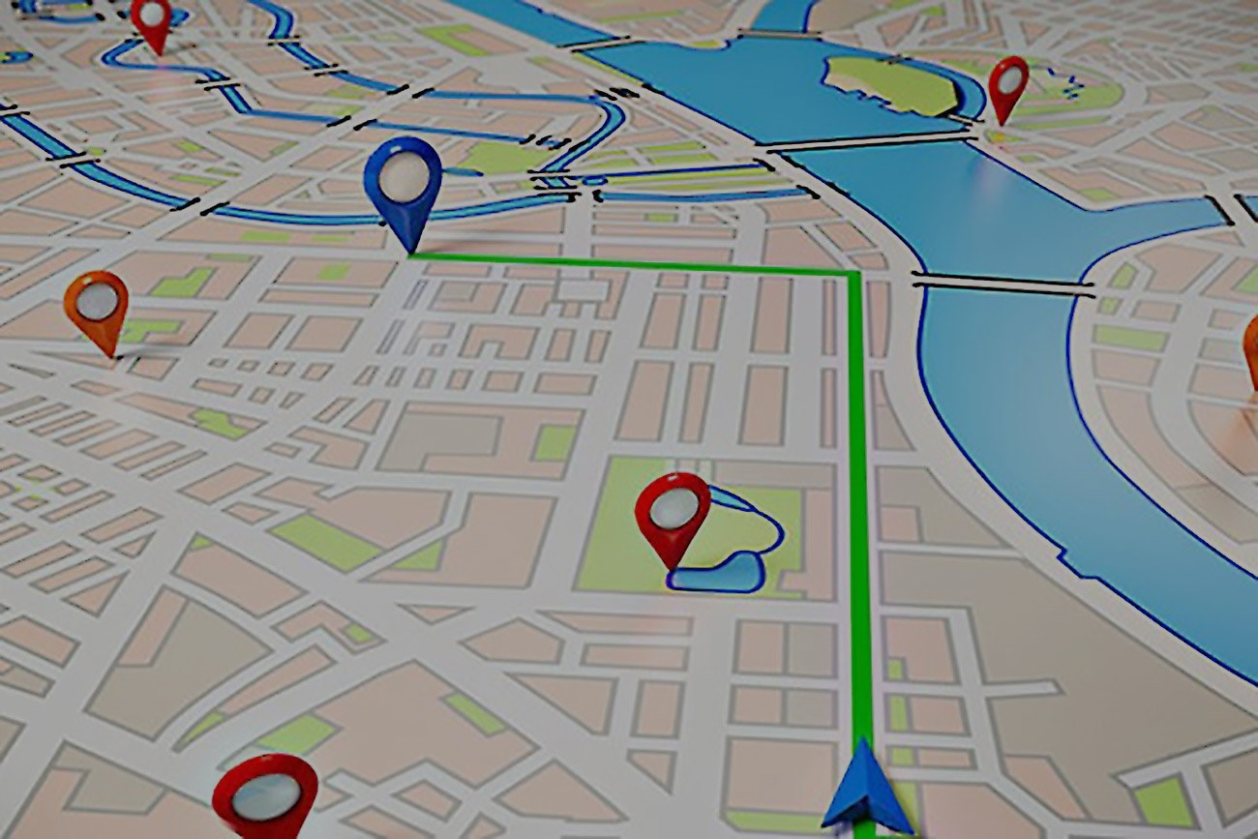
16. GPS-satelliet
Een gps-satelliet wordt vlak voor zijn lancering altijd zo ingesteld dat de interne klok net een fractie langzamer loopt dan klokken op aarde. Waarom doet men dat?
A. Om te compenseren voor de hoge snelheid
B. Om te compenseren voor de veranderde zwaartekracht
C. Om te compenseren voor de lage temperatuur
D. Om te compenseren voor het feit dat er geen zuurstof is

Slide 42
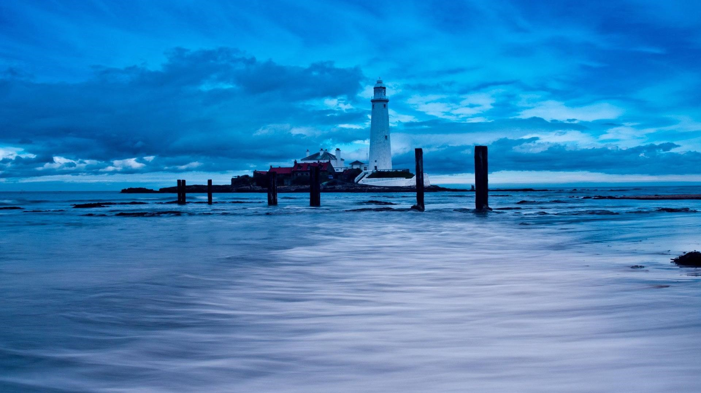
17. Vuurtoren
Op een ruimtestation staat een laservuurtoren. De blauwe laserbundel daarvan draait elke seconde één keer rond. 50.000 kilometer verderop ziet iemand de lichtvlek van de bundel steeds door zijn kamer schieten. Hij meet de snelheid waarmee de lichtvlek voorbijtrekt en vindt een snelheid die hoger is dan de lichtsnelheid. Kan de meting kloppen?
A. Ja, de vlek beweegt sneller dan het licht
B. Nee, de meting houdt geen rekening met de roodverschuiving
C. Nee, niets is sneller dan het licht

Slide 43
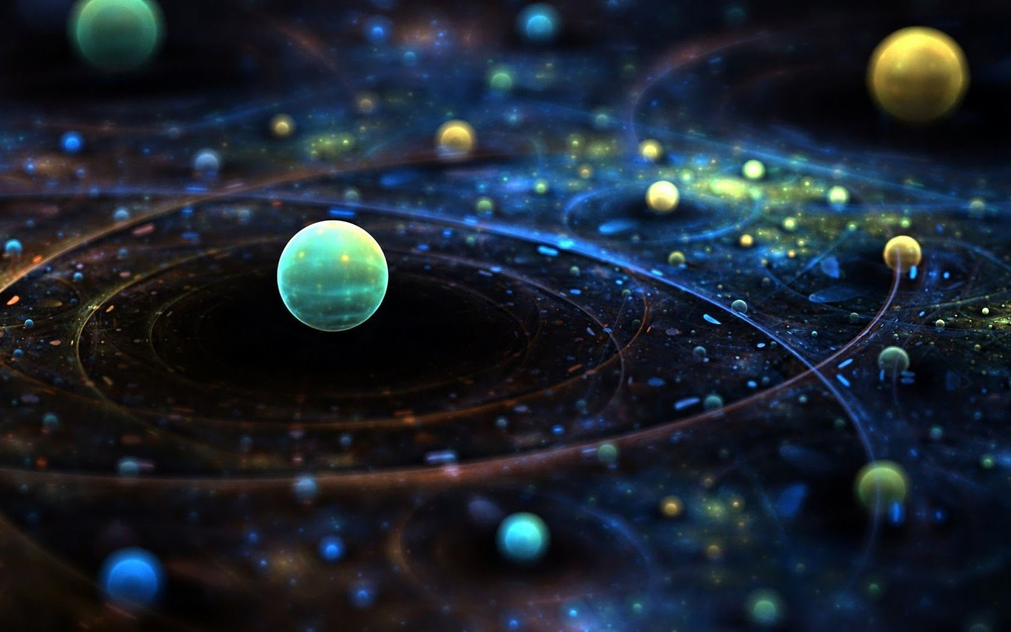
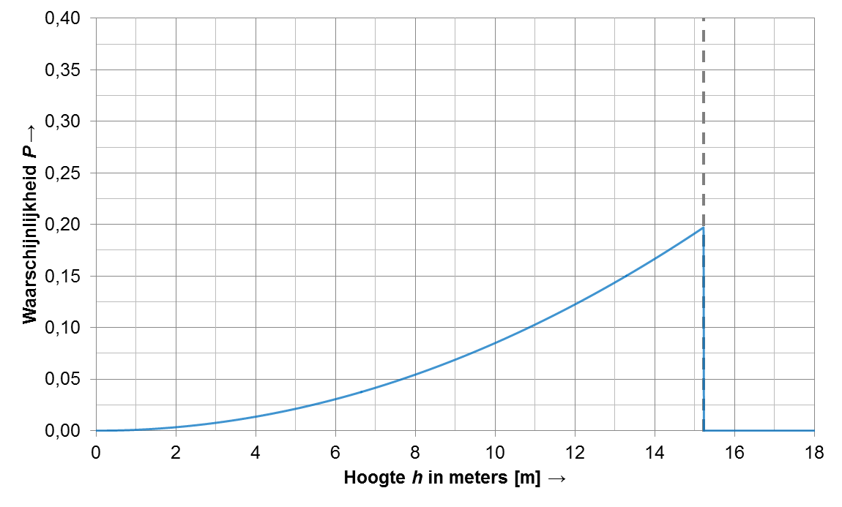
18. Kwantumbal
Henk gooit een kleine bal recht omhoog en bepaalt tijdens de verticale beweging op ieder moment de hoogte van de bal vanaf de grond. Een zekere hoogte zal dan met een zekere waarschijnlijkheid in zijn metingen voorkomen. In de afbeelding zie je een grafiek van de waarschijnlijkheid van aantreffen ten opzichte van de hoogte. Stel nu dat Henk een bal gooit die alle eigenschappen heeft die bij de kwantummechanica passen; hoe zou de grafiek er dan uit zien?

Slide 44
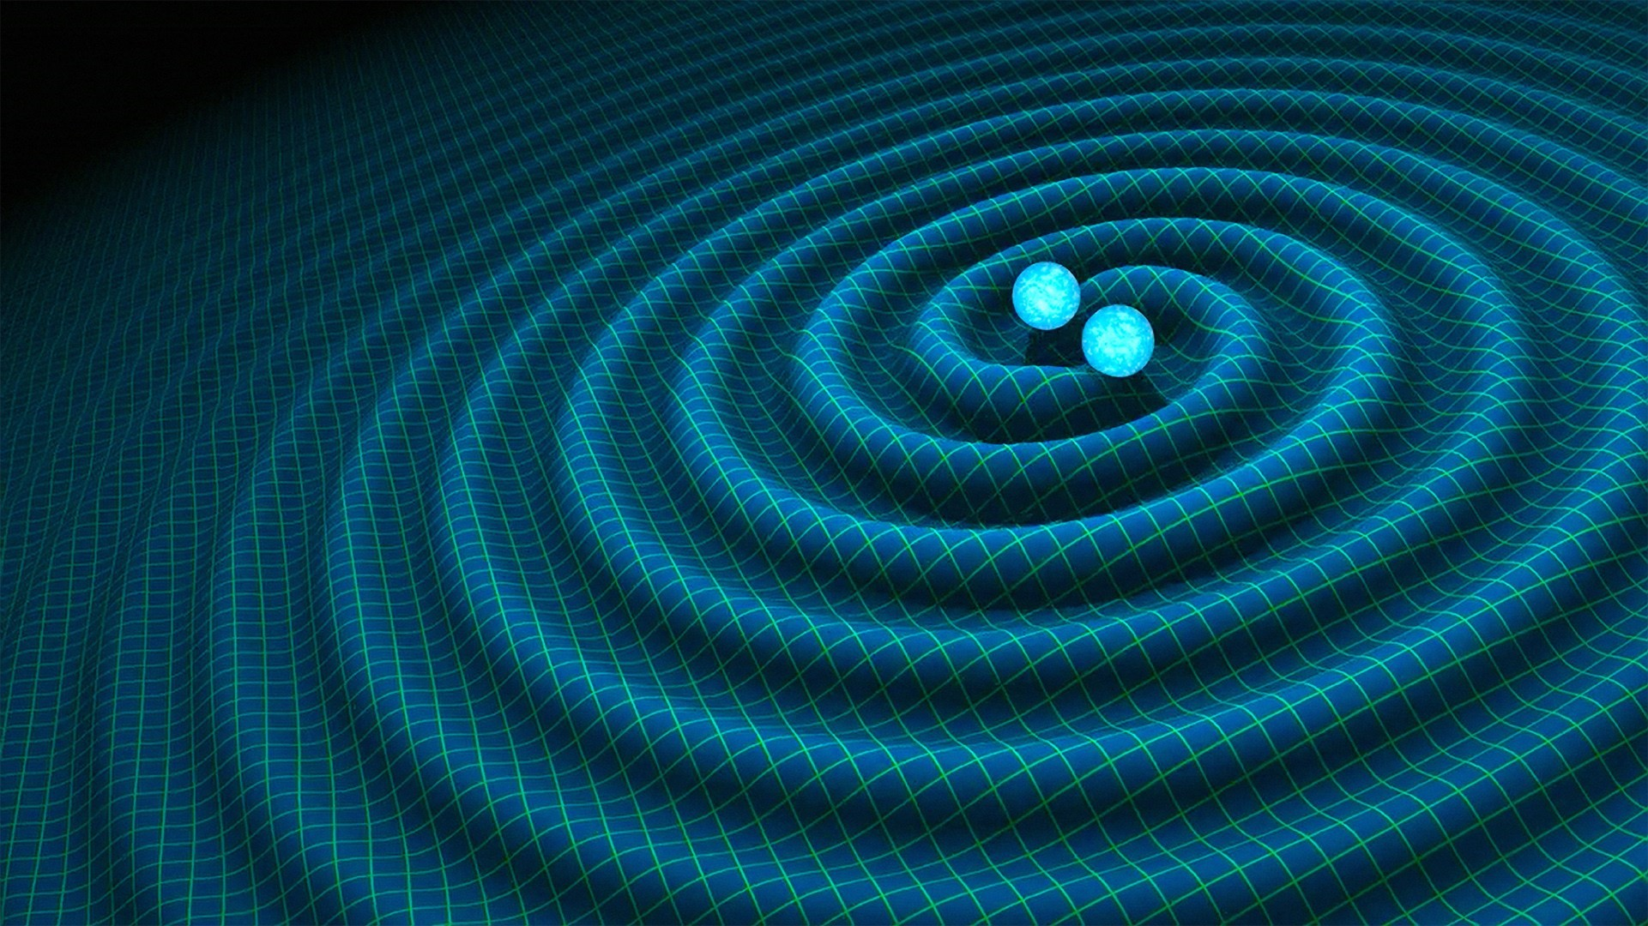
19. Plasma-ionenmotor
De plasma-ionenmotor is in staat om een voertuig aan te drijven met de helft van de lichtsnelheid in vacuüm. Dave wordt in een raket met deze motor aan boord de ruimte in gestuurd en keert exact 23 aardse dagen later terug op het aardoppervlak. Hoeveel uren is Dave dan ‘minder ouder’ geworden dan wij? Ga uit van een constante snelheid.

Slide 45
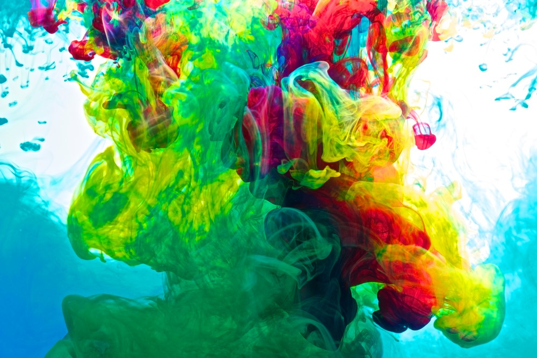
20. Demo: Magic mixer
De mixer wordt gevuld met een viskeuze vloeistof en verschillende druppels inkt. De inhoud wordt gemixt door het deksel te verdraaien, daarna wordt de mixer weer in de originele stand teruggedraaid. Wat is de oorzaak van het effect dat je waarneemt?
A. De grote massatraagheid van de vloeistof
B. De lage dichtheid van de inktdruppels
C. Het lage Reynoldsgetal van de vloeistof

Slide 46
Antwoorden vraag 16 t/m 20

Slide 47
16. GPS-satelliet
Een gps-satelliet wordt vlak voor zijn lancering altijd zo ingesteld dat de interne klok net een fractie langzamer loopt dan klokken op aarde. Waarom doet men dat?
A. Om te compenseren voor de hoge snelheid
B. Om te compenseren voor de veranderde zwaartekracht
C. Om te compenseren voor de lage temperatuur
D. Om te compenseren voor het feit dat er geen zuurstof is

Slide 48
17. Vuurtoren
Op een ruimtestation staat een laservuurtoren. De blauwe laserbundel daarvan draait elke seconde één keer rond. 50.000 kilometer verderop ziet iemand de lichtvlek van de bundel steeds door zijn kamer schieten. Hij meet de snelheid waarmee de lichtvlek voorbijtrekt en vindt een snelheid die hoger is dan de lichtsnelheid. Kan de meting kloppen?
A. Ja, de vlek beweegt sneller dan het licht
B. Nee, de meting houdt geen rekening met de roodverschuiving
C. Nee, niets is sneller dan het licht

Slide 49
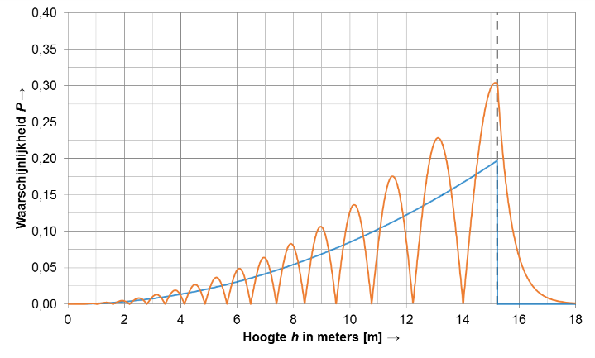
18. Kwantumbal

Slide 50
19. Plasma-ionenmotor
De plasma-ionenmotor is in staat om een voertuig aan te drijven met de helft van de lichtsnelheid in vacuüm. Dave wordt in een raket met deze motor aan boord de ruimte in gestuurd en keert exact 23 aardse dagen later terug op het aardoppervlak. Hoeveel uren is Dave dan ‘minder ouder’ geworden dan wij? Ga uit van een constante snelheid.
74 uren

Slide 51
20. Demo: Magic mixer
De mixer wordt gevuld met een viskeuze vloeistof en verschillende druppels inkt. De inhoud wordt gemixt door het deksel te verdraaien, daarna wordt de mixer weer in de originele stand teruggedraaid. Wat is de oorzaak van het effect dat je waarneemt?
A. De grote massatraagheid van de vloeistof
B. De lage dichtheid van de inktdruppels
C. Het lage Reynoldsgetal van de vloeistof

Slide 52
Bonusvraag

Slide 53
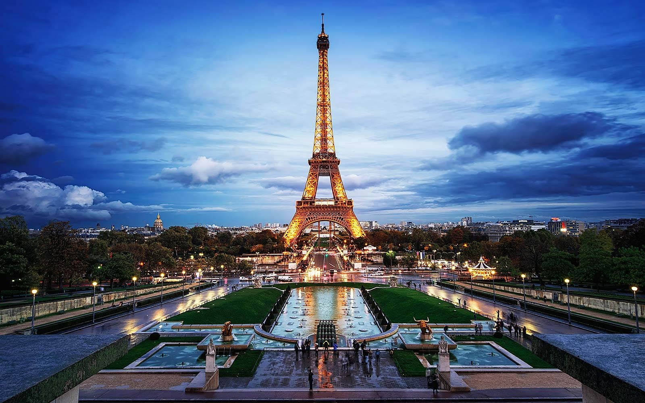
Bonusvraag: Eiffeltoren
Op een warme zonnige dag schijnt de zon een aantal uren lang op één zijde van de 324 meter lange Eiffeltoren, waardoor die een klein beetje kromtrekt. Hoe groot is de maximale horizontale uitwijking van de punt van de toren ten gevolge van de warmte van de zon op één dag?

Slide 54
Antwoord bonusvraag

Slide 55
Bonusvraag: Eiffeltoren
Op een warme zonnige dag schijnt de zon een aantal uren lang op één zijde van de 324 meter lange Eiffeltoren, waardoor die een klein beetje kromtrekt. Hoe groot is de maximale horizontale uitwijking van de punt van de toren ten gevolge van de warmte van de zon op één dag?
18 centimeter

Slide 56
Uitwerkingen vanaf maandag op:
bit.ly/2j3Bs9c
Let op: uitwerkingen beschikbaar t/m 24 dec 2017.

Slide 57
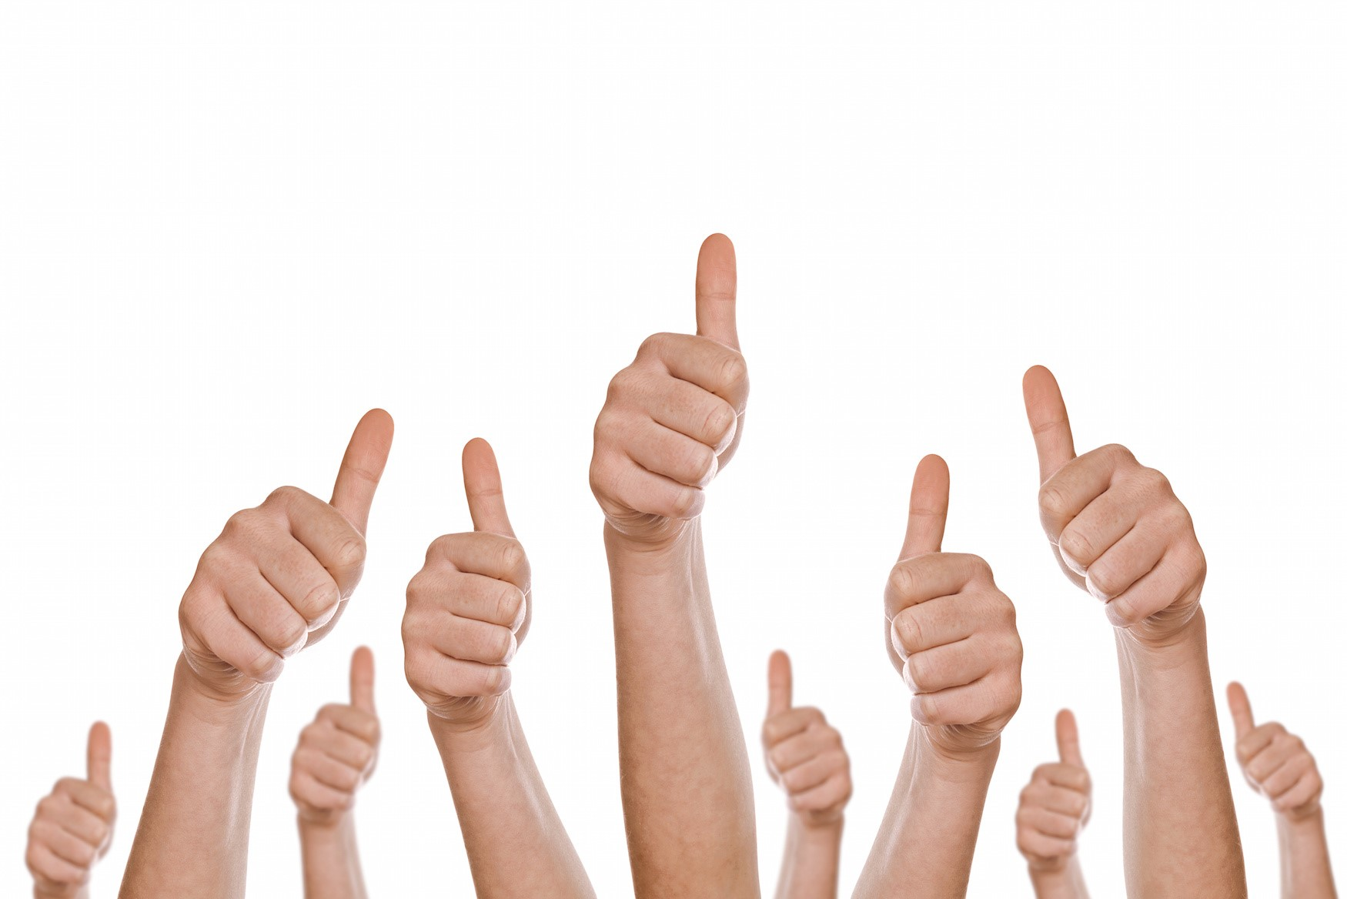
Bedankt en tot ziens!

